Slide 1
Nové nástroje při poskytování statistických informací
Petra Kuncová
Ředitelka odboru informačních služeb
XXVII. celostátní finanční konference SMO
28. 11. 2024, Kongresové centrum Praha
www.csu.gov.cz

Slide 2
Český statistický úřad
Český statistický úřad (ČSÚ) je ústřední orgán státní správy České republiky. Byl zřízen dne 8. ledna 1969 zákonem č. 2/1969 Sb., o zřízení ministerstev a jiných ústředních orgánů státní správy.
ČSÚ hospodaří jako organizační složka státu, ústředí úřadu sídlí v Praze, v jednotlivých krajích působí regionální pracoviště.
Jako hlavní orgán státní statistické služby také koordinuje sběr a zpracování statistických údajů, které provádějí jednotlivá ministerstva.
Zákon č. 89/1995 Sb., o státní statistické službě, ve znění pozdějších předpisů
Nařízení Evropského parlamentu a Rady (ES) č. 223/2009 ze dne 11. března 2009 o evropské statistice.
ČSÚ je profesionální, vysoce odbornou a pro uživatele přívětivou institucí zachovávající rovný přístup ke všem uživatelům s tradicí více než 100 let.

Slide 3

Agendy ČSÚ v kostce
Sběr dat
Zpracování
Diseminace
administrativní zdroje
podniky
domácnosti
anonymně
bezpečně
kontakt s VaV
DataStat
publikace
infoslužby
média, sociální sítě
soukromé zdroje
GIS
web
moderní metody

Slide 4
Diseminace – zveřejňování a poskytování statistických informací
Zveřejňování
  Webové stránky, webové aplikace, mobilní aplikace
  Ve formě „produktů“ – předem avizovaný (a dodržovaný) datum a čas zveřejnění
  Katalog produktů
Poskytování
  Informační služby
    Ročně více než 10 tisíc dotazů
    95 % se vyřídí do druhého dne
    V ústředí a na krajských správách

Slide 5

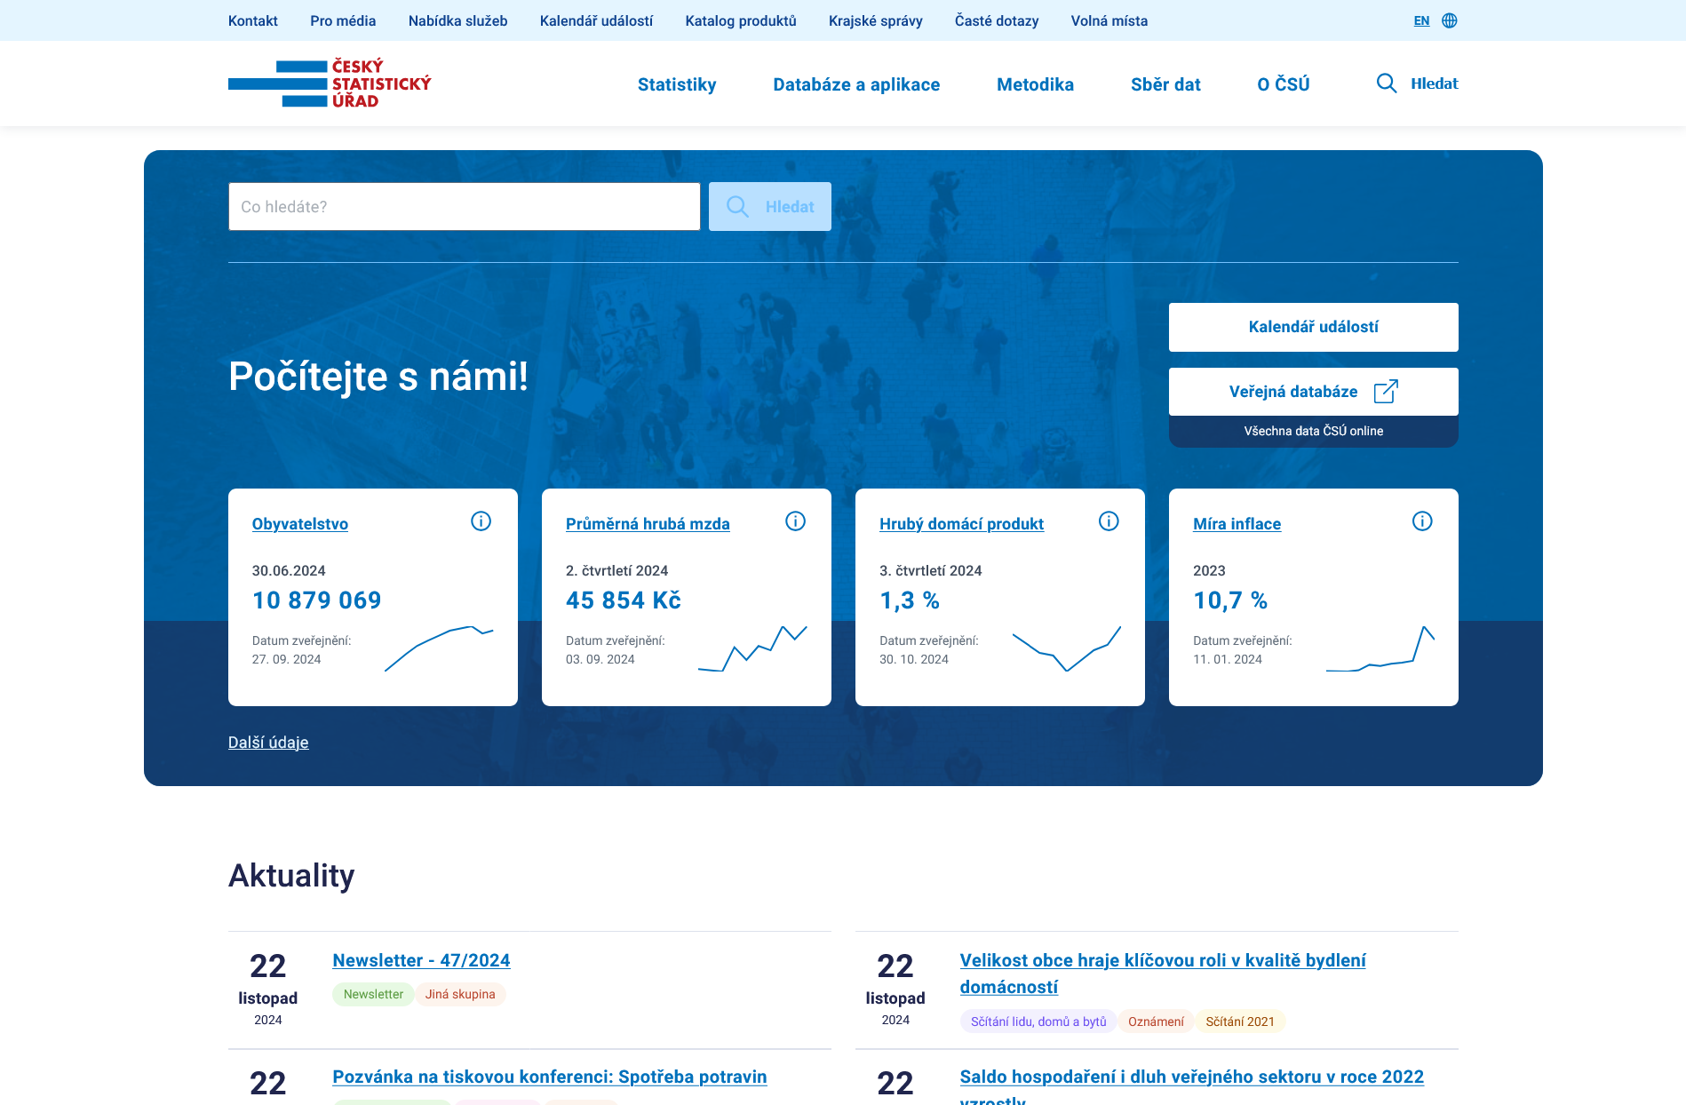
Nový web ČSÚ – https://csu.gov.cz/

Slide 6
Novinky na webu
Zcela nová grafika,
Nová informační struktura – základní princip:
od jednoduchého ke složitějšímu
vstřícný pro laické uživatele
odborníci najdou data ve Veřejné databázi (později v DataStatu)
Respektování designsystem.gov.cz
Nová doména csu.gov.cz

Slide 7
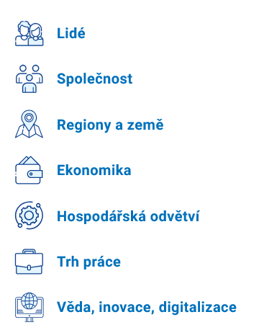
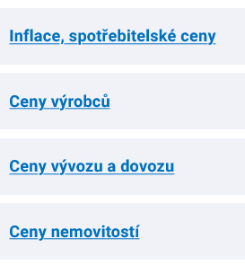
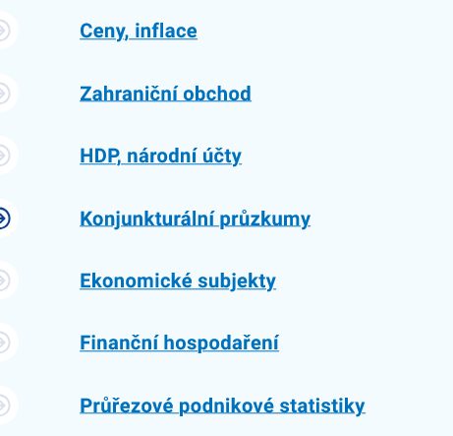
Od jednoduchého ke složitějšímu v praxi
Téma
Skupina
Podskupina

Slide 8
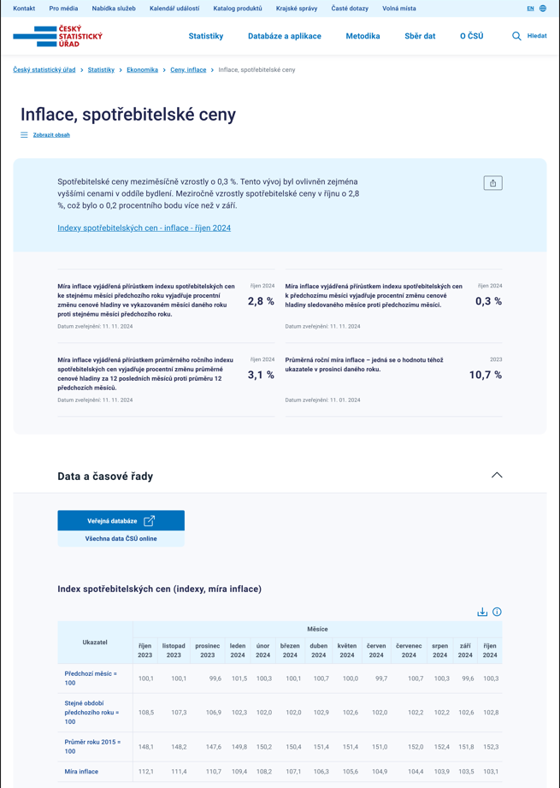
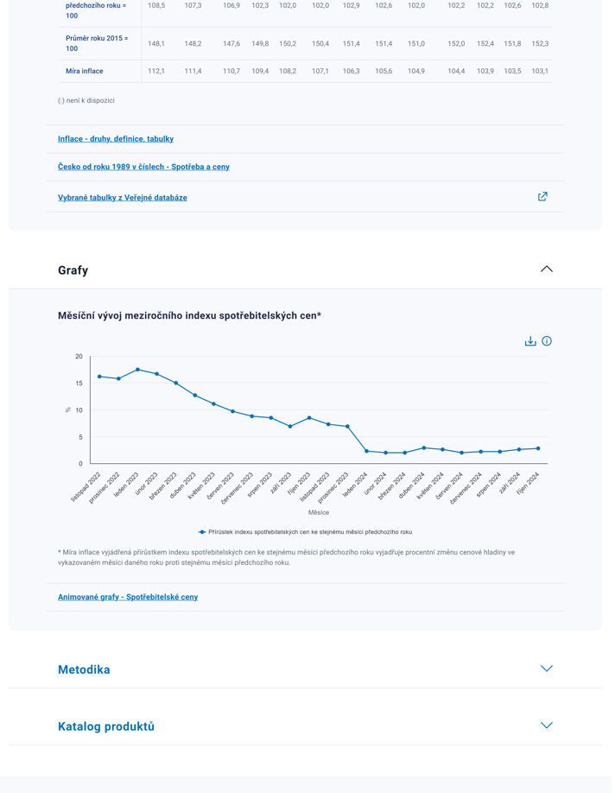
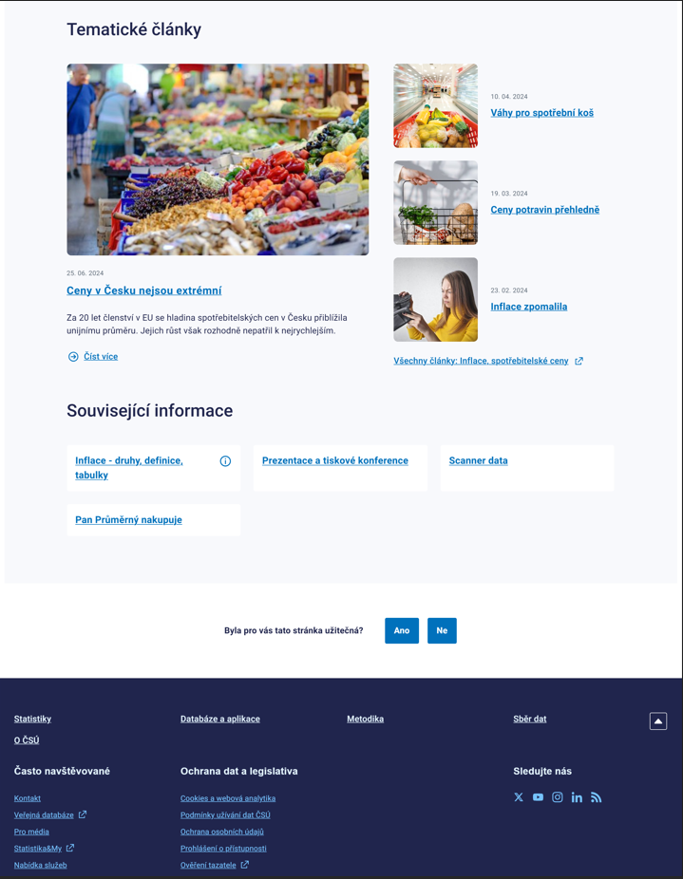

Tematické stránky sekce STATISTIKY

Slide 9
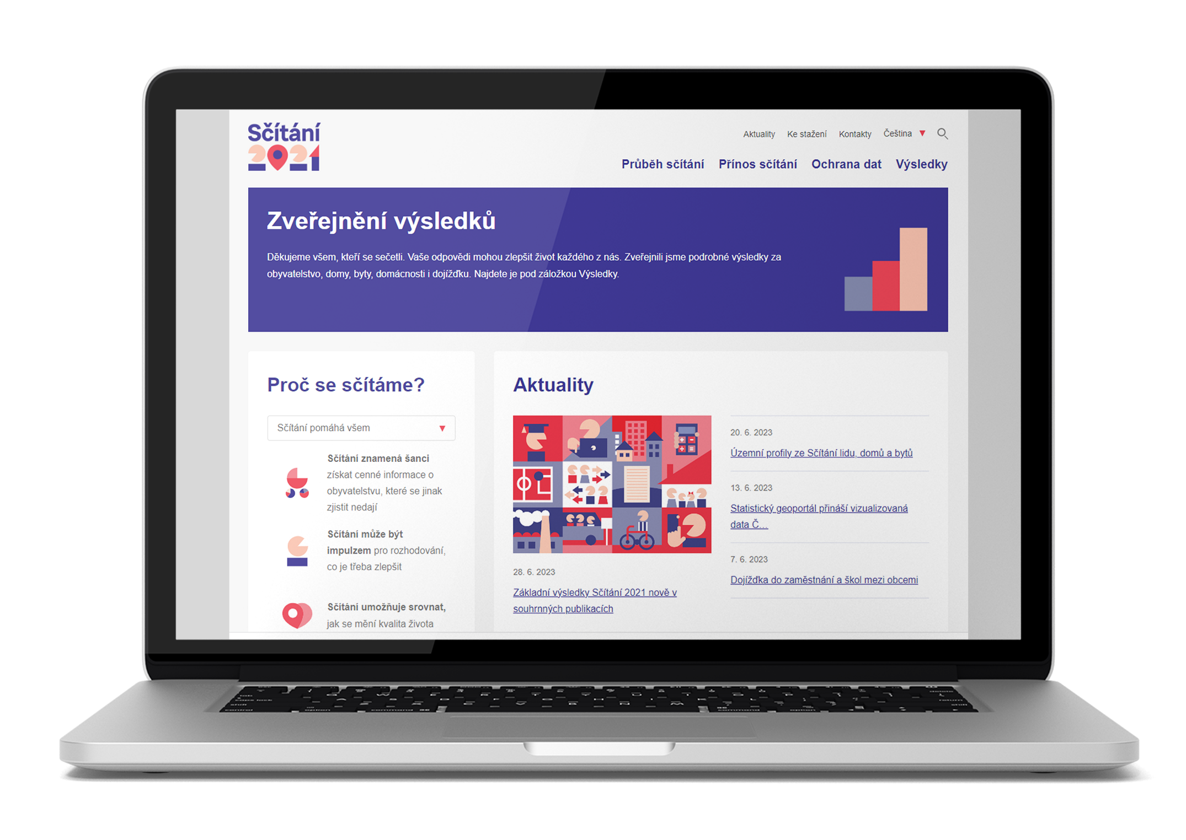
Sčítání lidu, domů a bytů – scitani.gov.cz

Slide 10
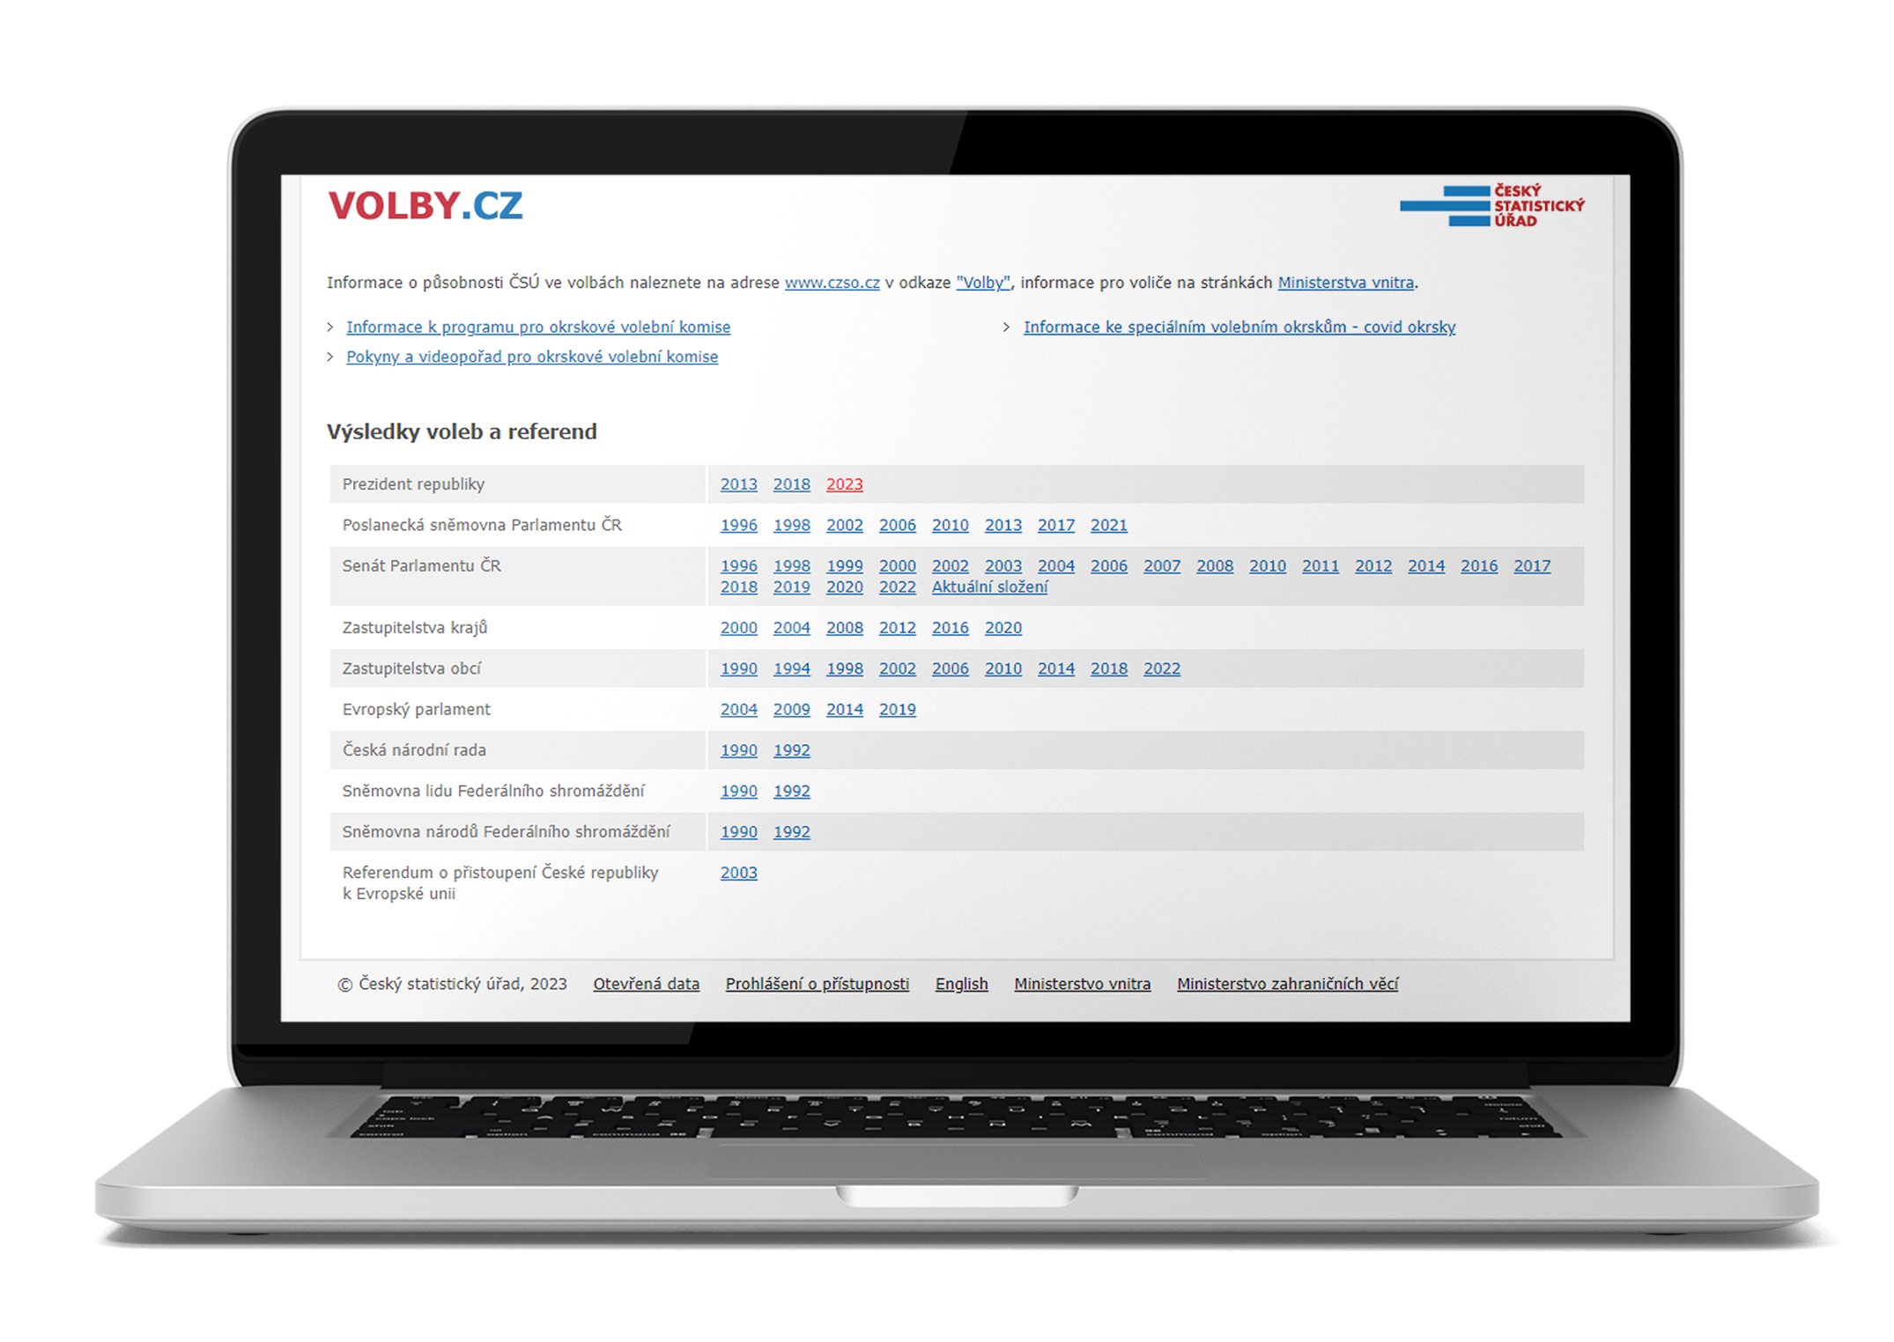
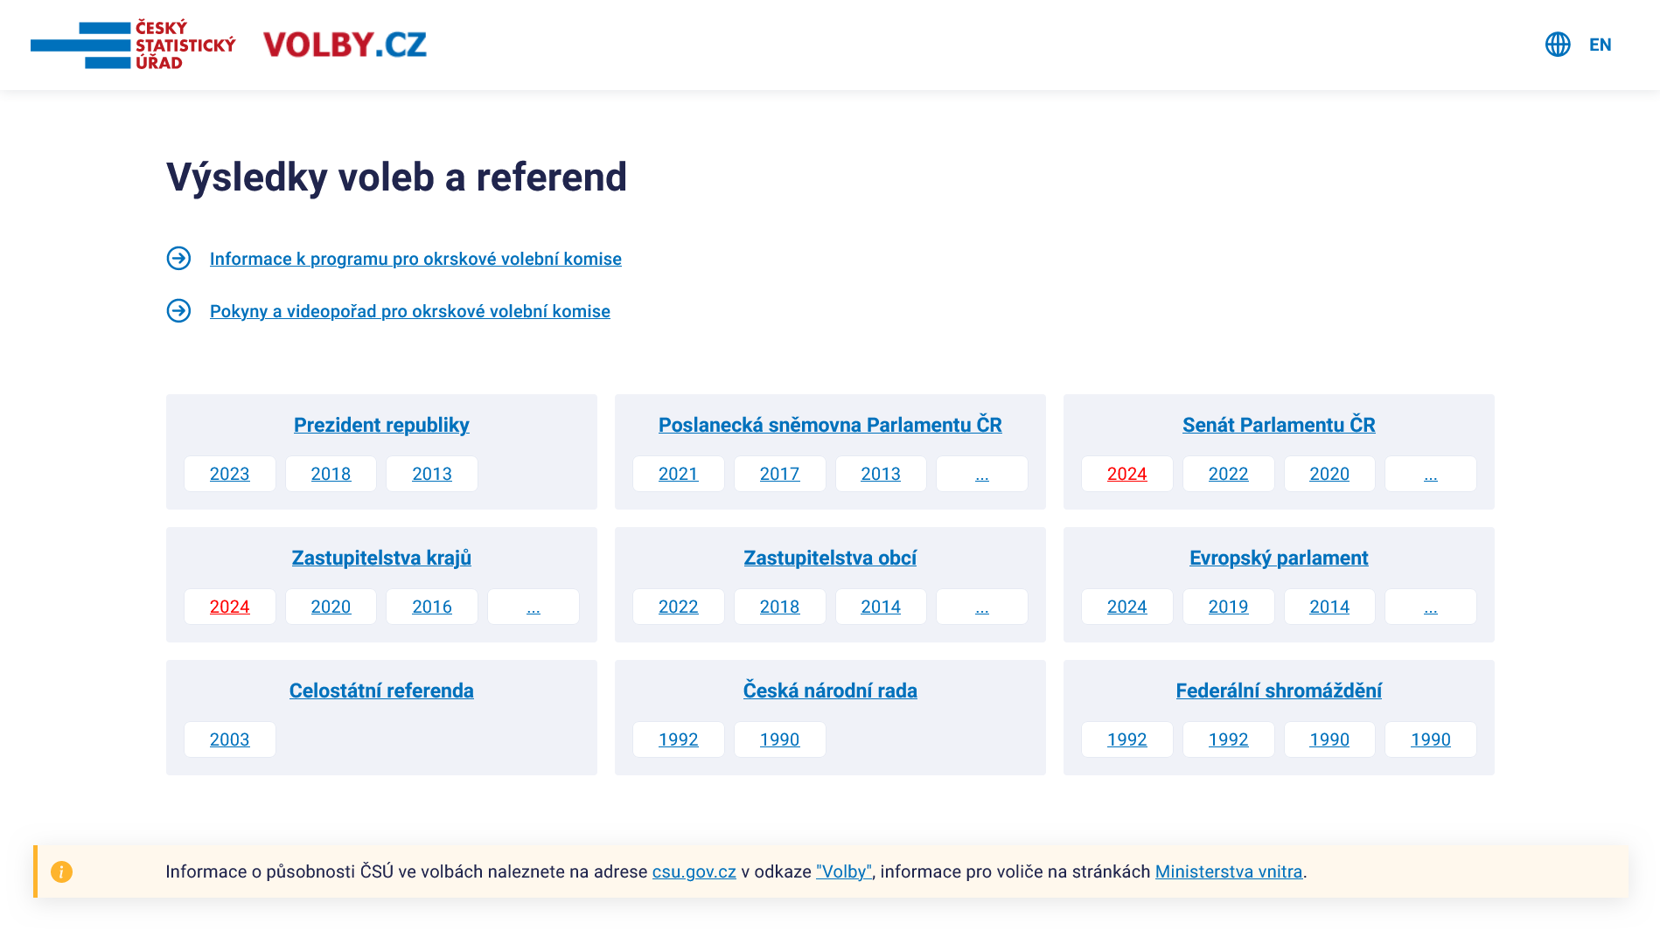
Volby – volby.cz

Slide 11
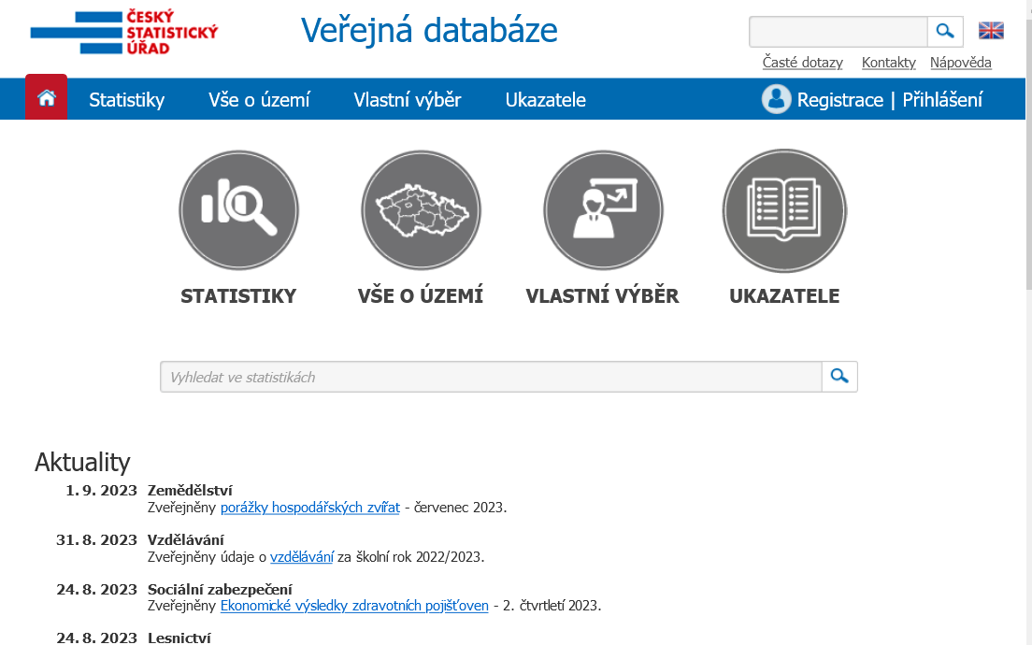
Veřejná databáze – vdb.czso.cz

Slide 12
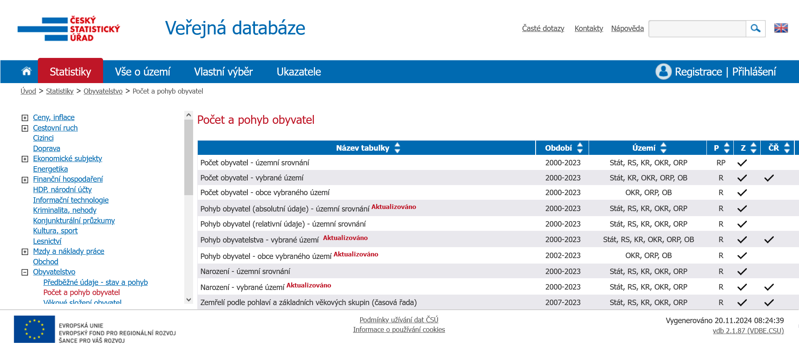
Data o obcích ve Veřejné databázi

Slide 13

DataStat – zkušební provoz – data.csu.gov.cz

Slide 14
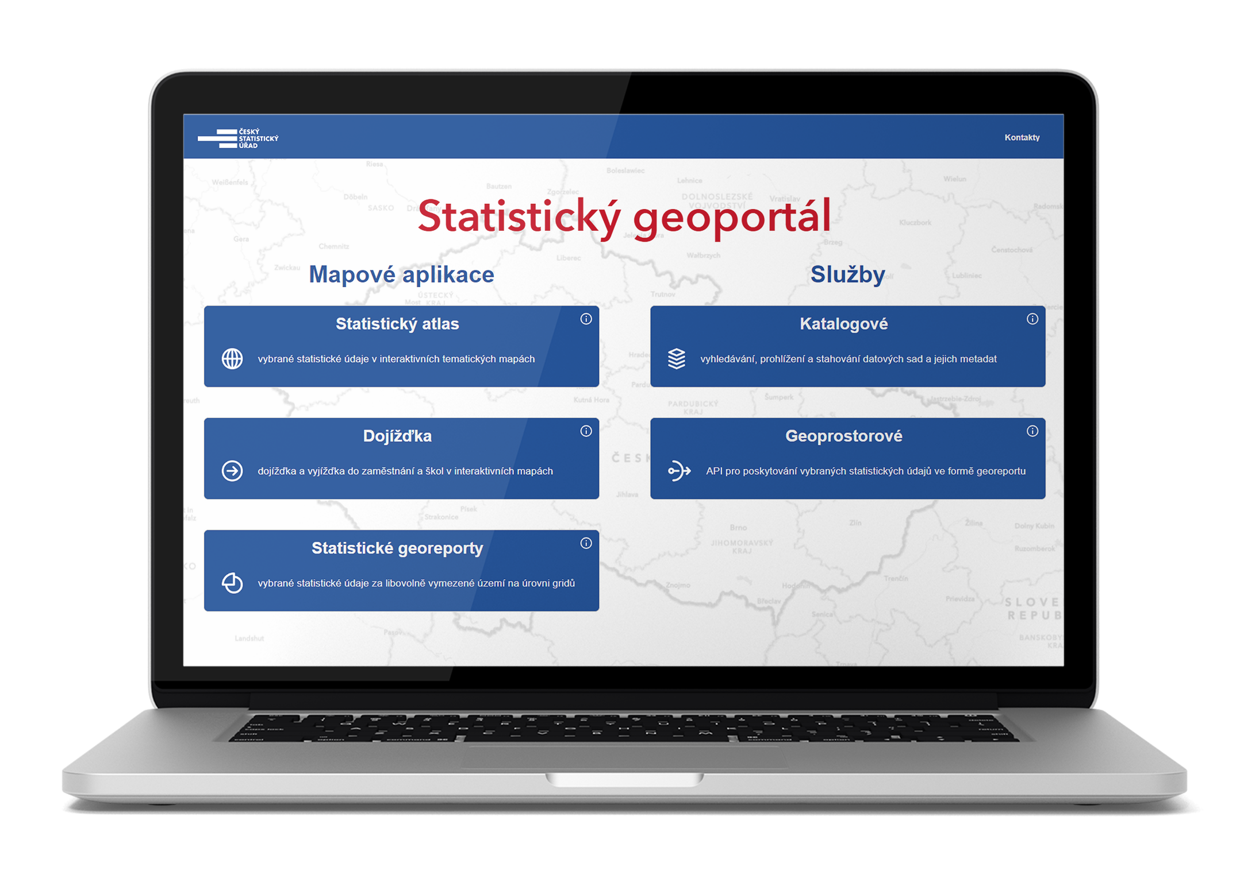
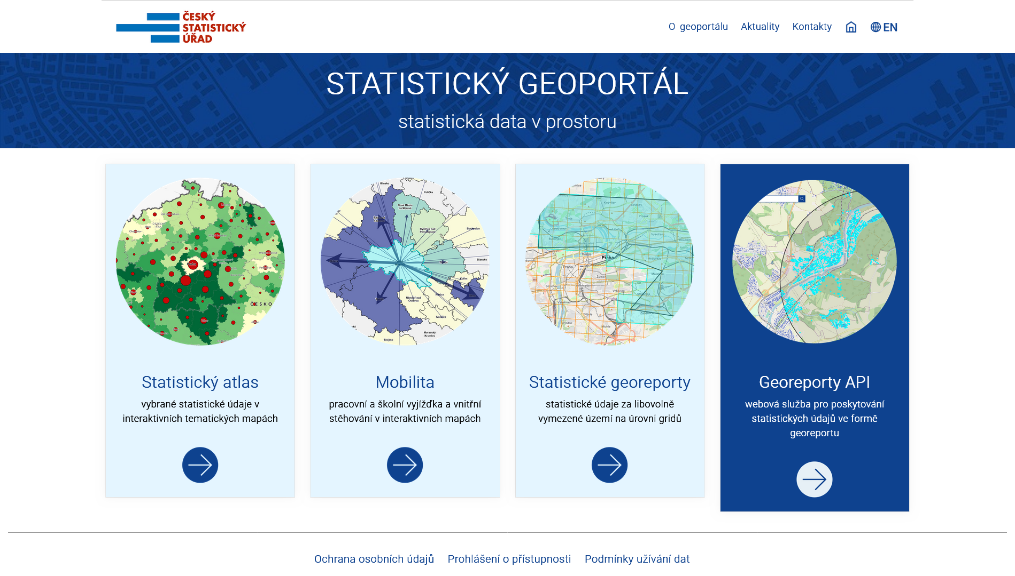
Statistický geoportál – geodata.csu.gov.cz
- nová témata

Slide 15
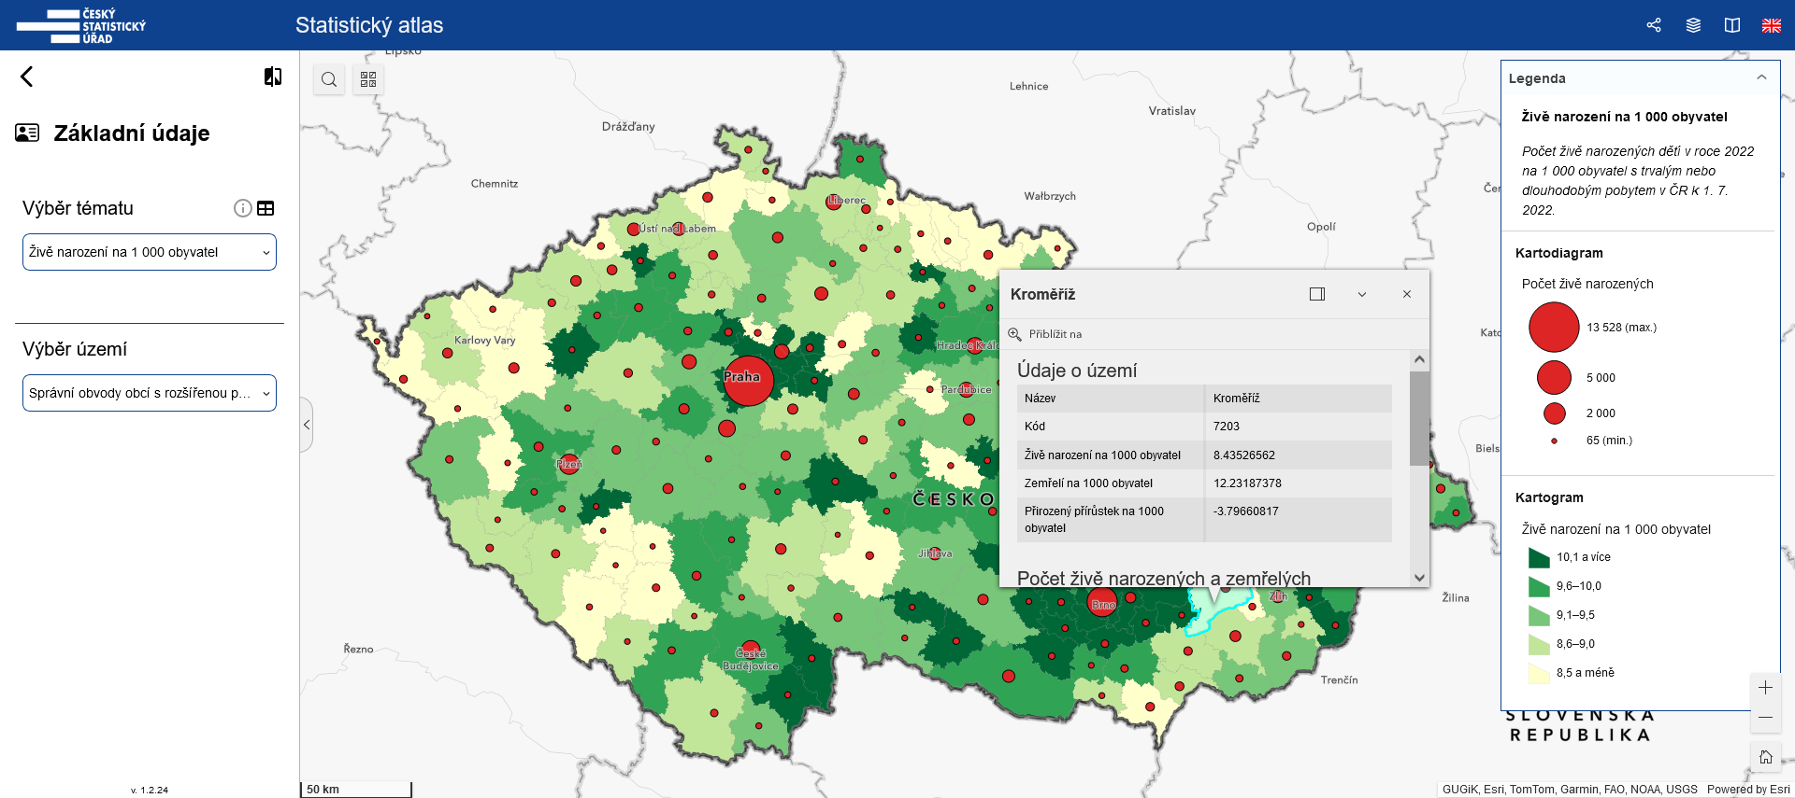
Statistický atlas

Slide 16
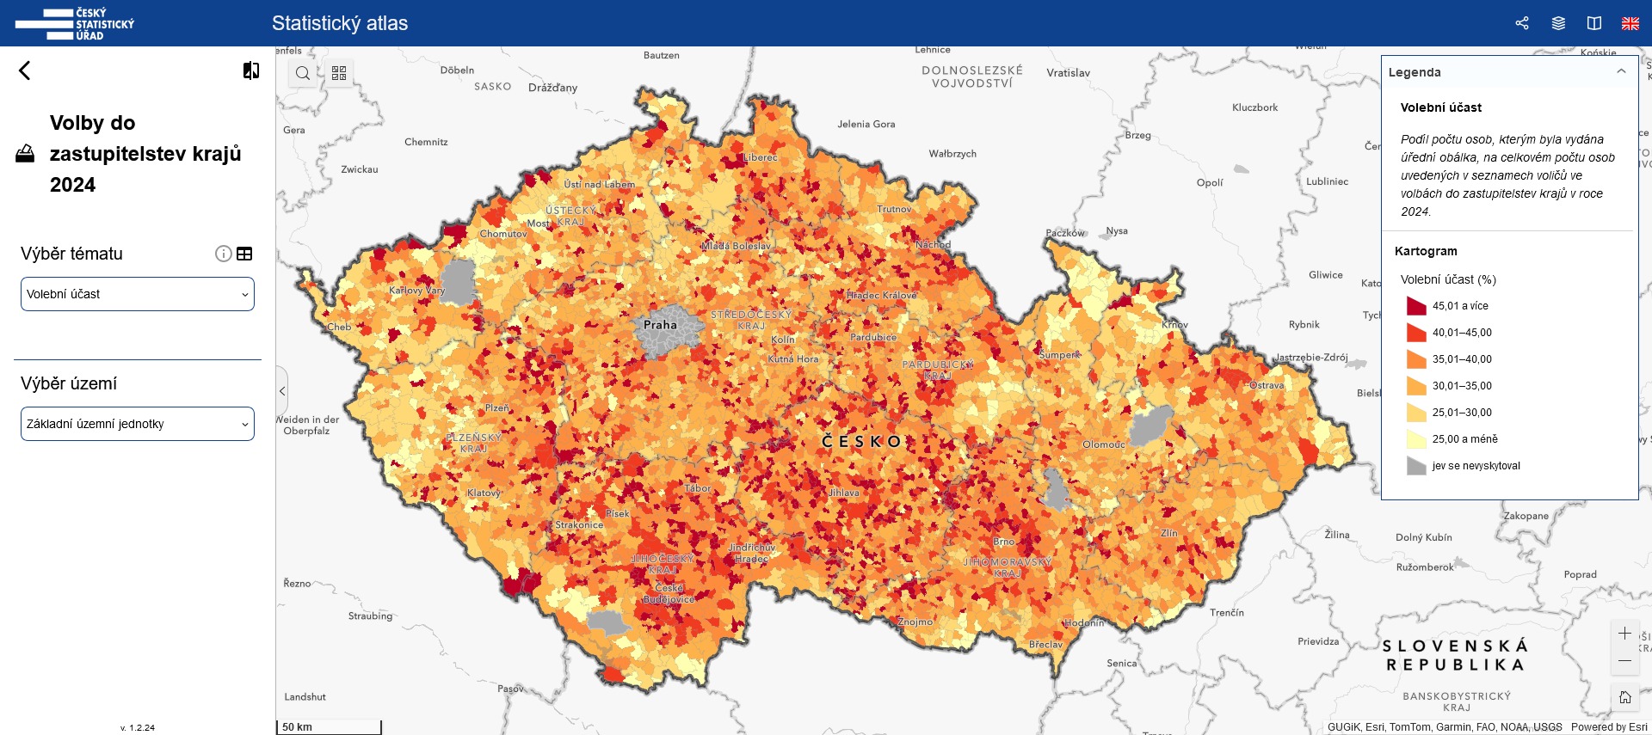
Statistický atlas - obce

Slide 17
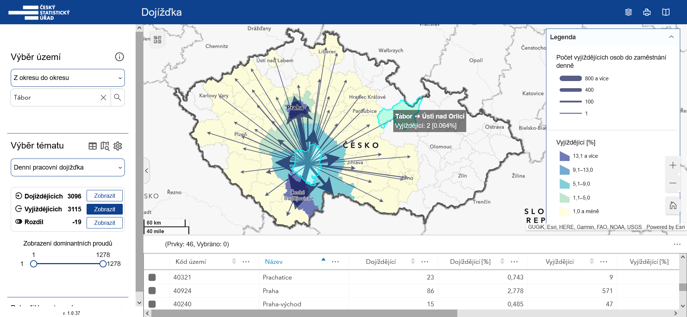
Mobilita – dojížďka, stěhování

Slide 18
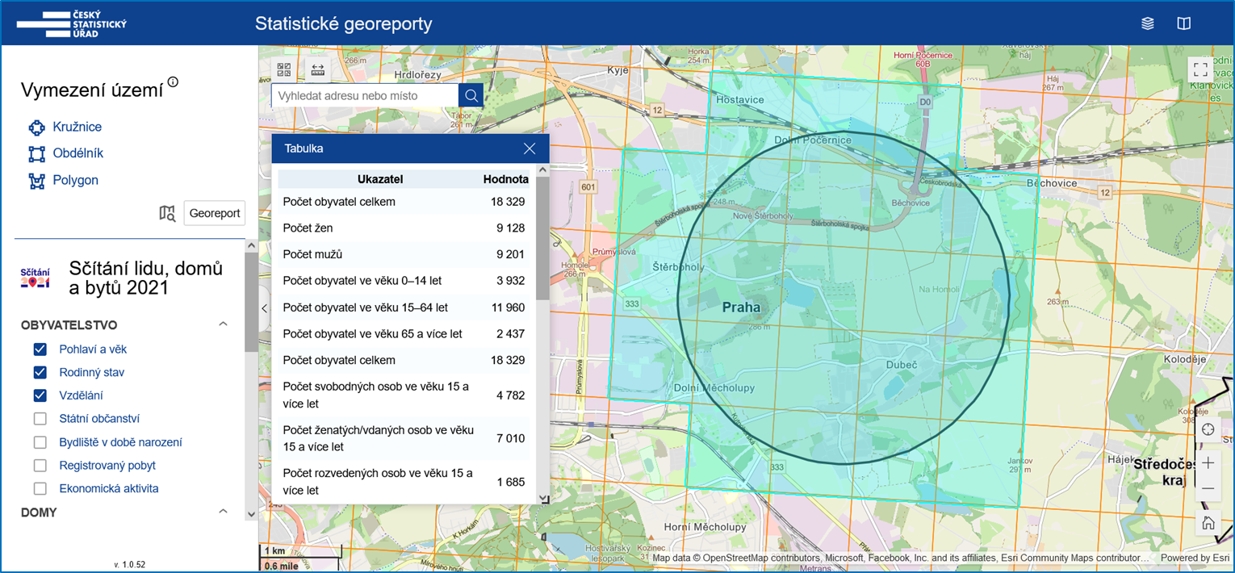
Statistické georeporty

Slide 19
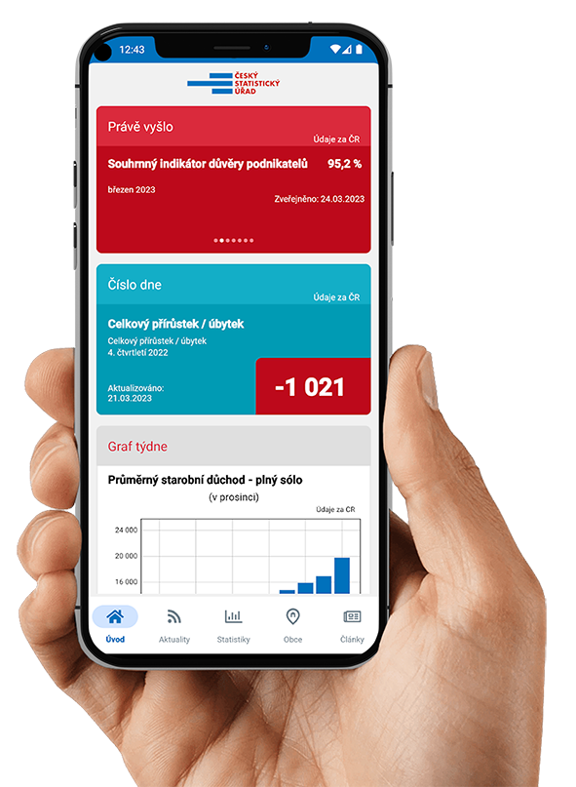


Mobilní aplikace ČSÚ
Aplikace vznikala plně v režii ČSÚ
Data jsou plně generována z VDB
Česká i anglická verze
Rubriky - Právě vyšlo, Číslo dne,Graf týdne
Google Play:
https://play.google.com/store/apps/details?id=cz.csu.csu
App Store:
https://apps.apple.com/cz/app/čsú/id1604362113?l=en

Slide 20
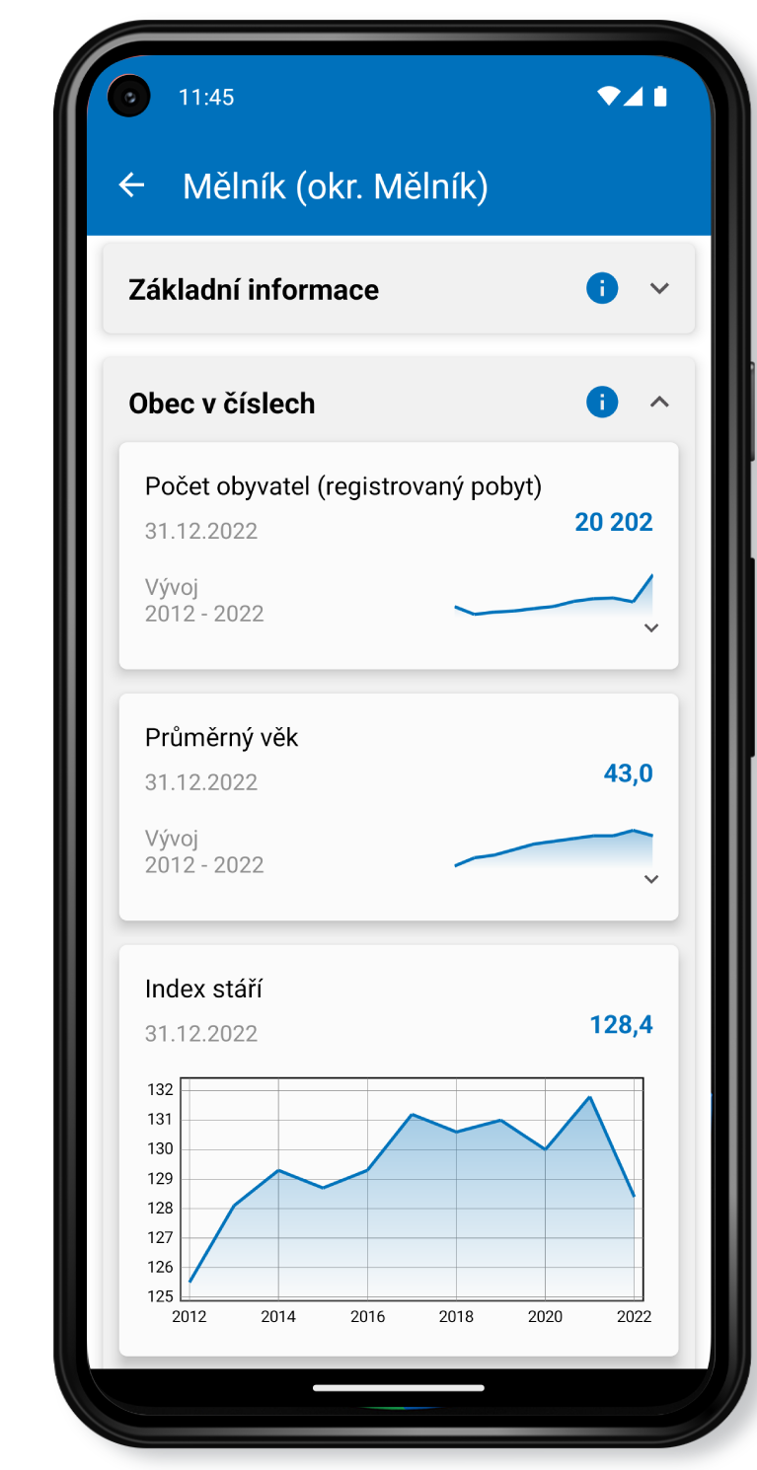
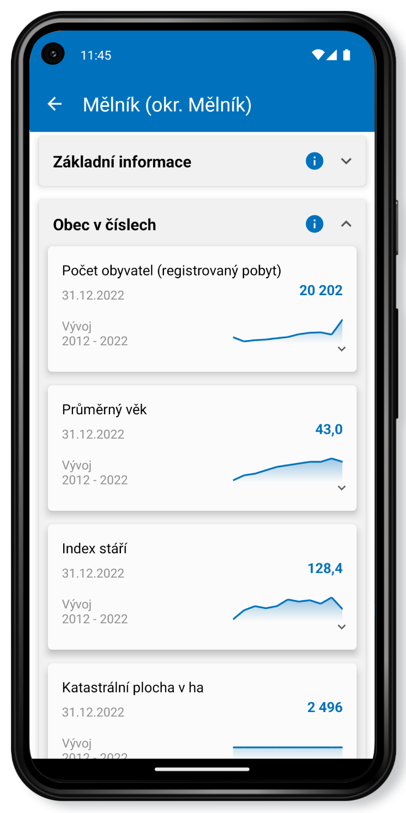
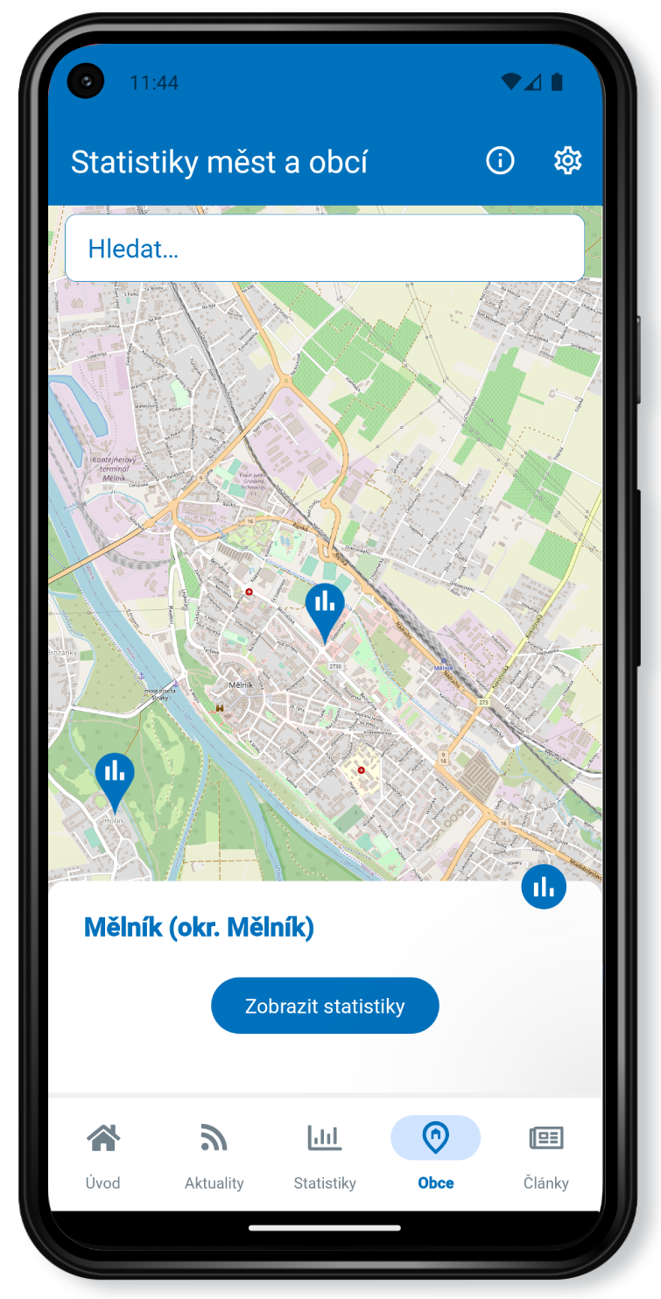
Informace o obci – GPS nebo výběr
Využití GPS pro určení polohy na mapě a výběr obce - informace o zvolené obci (základní údaje, statistiky, výsledky sčítání);
při povolení polohy se zobrazí vybraná data podle toho, kde se telefon nachází.

Slide 21
Otevřená data
Nabídka otevřených dat ČSÚ (více než 830 datových sad – DS registrovaných v NKOD)
  Katalog produktů ČSÚ s filtrem na typ produktu „otevřená data“
  https://www.czso.cz/csu/czso/otevrena-data-v-katalogu-produktu-csu
  Národní katalog otevřených dat (NKOD)
  https://data.gov.cz
Typy otevřených dat ČSÚ
  Statistická data – zdrojem je Veřejná databáze ČSÚ
  Metadata – číselníky, vazby mezi položkami číselníků; velký potenciál pro propojená data, zdrojem je databáze SMS
  Volební výsledky – zdrojem je databáze s volebními výsledky a webová stránka www.volby.cz
  Informace o úřadu – volná pracovní místa
  - dynamicky generovaný výstup do JSON, CSV a XML
  Příklady DS:
výsledky voleb, mapové podklady pro výsledky voleb: hranice volebních okrsků a senátních obvodů
výsledky sčítání 2021 – postupně zveřejňované datové sady za obyvatelstvo, byty a domy za různé územní úrovně, až do částí obcí, resp. ZSJ

Slide 22
Počítejte s námi
Petra Kuncová
Ředitelka odboru informačních služeb
petra.kuncova@csu.gov.cz
T: +420 703 46 21 12

